Slide 1
Il-Milied
Festa Ta’ Ferħ

Slide 2
Bħalma nippreparaw hekk kif tkun se titwieled tarbija fil-familja, hekk ukoll nagħmlu biex infakkru t-twelid ta’ Ġesù.

Slide 3
Nippreparaw billi nżejnu d-djar tagħna b’ħafna tiżjin
u dawl.
Kont taf li anke t-tiżjin tal-Milied għandu t-tifsira tiegħu ?

Slide 4
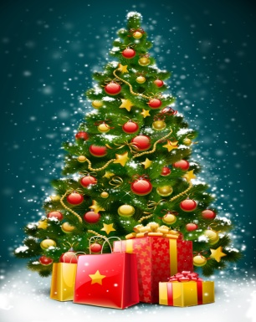
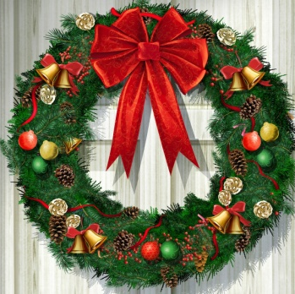
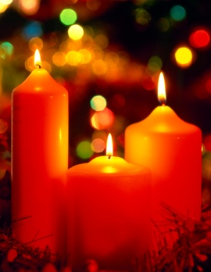
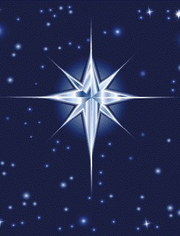
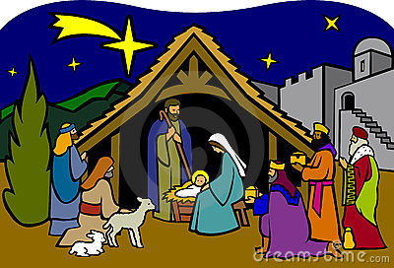
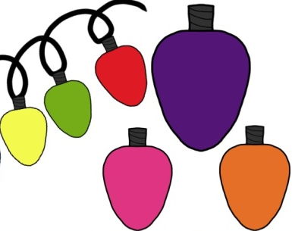
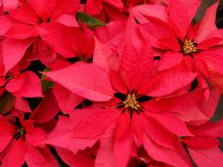
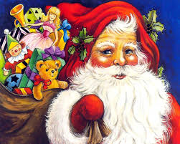
Dawn huma xi tiżjin li nużaw fid-djar tagħna.

Slide 5
Nibdew bis-siġra tal-Milied
Din is-siġra tibqa’ dejjem ħadra sajf u xitwa. L-istess Kristu, meta naċċettawh f’qalbna ma jitlaqna qatt.

Slide 6
... il-girlanda
Il-girlanda hija tonda, bla bidu u bla tmiem.
L-istess hu Alla magħmul bniedem. Kien minn dejjem u jibqa’ għal dejjem.

Slide 7
... ix-xemgħa
Id-dawl tax-xemgħa jfisser l-imħabba. Ġesù ġie fid-dinja għax iħobbna, biex isalvana mid-dnub u jżommna ferħanin.

Slide 8
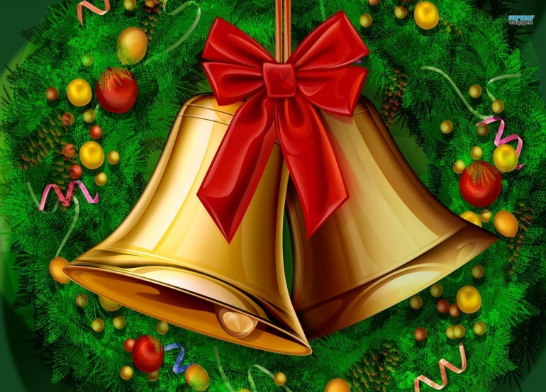
... il-qniepen
Wasal iż-żmien biex jitwieled. Isimgħu l-qniepen idoqqu, qed iħabbru li wasal iż-żmien li jitwieled Ġesù.

Slide 9
... il-kewkba
Din waslet lis-Slaten Maġi għand Ġesù biex jadurawh bħala r-Re tar-Rejiet.

Slide 10
... il-Ponsietta
Il-Ponsjetta bil-weraq ħomor tfakkarna fid-demm li Kristu xerred għalina biex isalvana mid-dnubiet tagħna.

Slide 11
... Santa Klaws
Bħal San Nikola Santa Klaws juri li għandna nkunu ġeneruzi. F’din il-festa nkunu lesti li nagħtu r-rigali u mhux nirċievu biss.

Slide 12
... il-presepju
Jurina l-ambjent li fih twieled Ġesù – ġo għar tal-annimali, flimkien ma’ ommu Marija, Ġuzeppi, il-baqra u
l-ħmara.

Slide 13
... id-dwal
Id-dwal ikkuluriti tal-Milied juruna min hu l-veru Dawl. Permezz tad-Dawl id-dlam mar u bit-twelid tiegħu Ġesù ġab il-paċi

Slide 14
Tajjeb li l-preparazzjonijiet tagħna għall-Milied ma jiqfux fit-tiżjin ta’ barra biss.

Slide 15
KIF NISTA’ NŻEJJEN LIL QALBI GĦAT-TWELID TA’ ĠESÙ BAMBIN?

